Slide 1
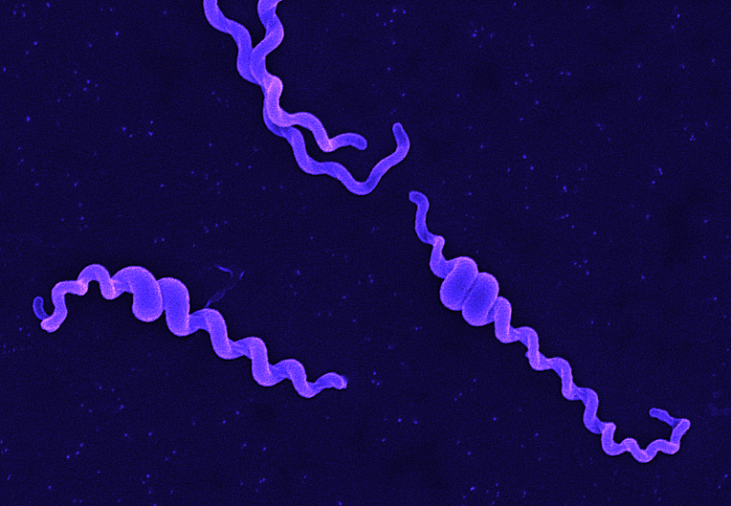
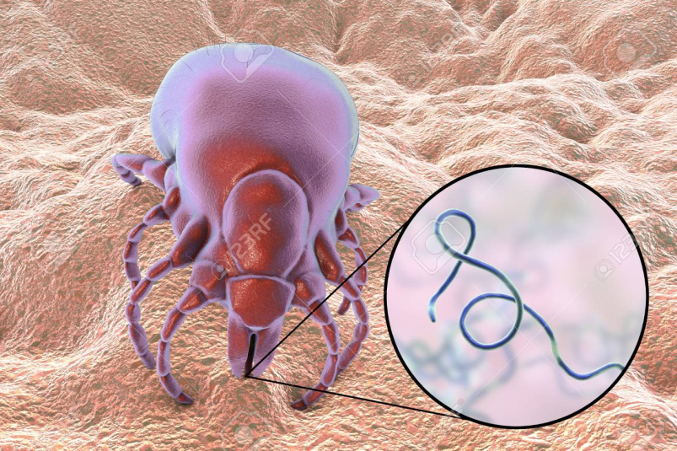
Spiralne, svrdlaste i izuvijane bakterije

Slide 2
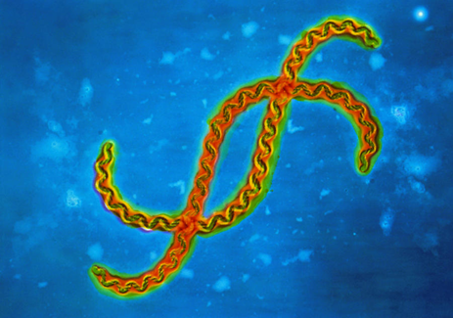
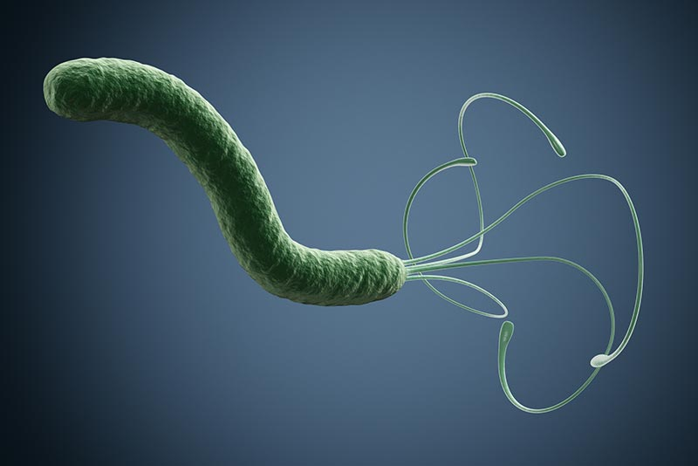
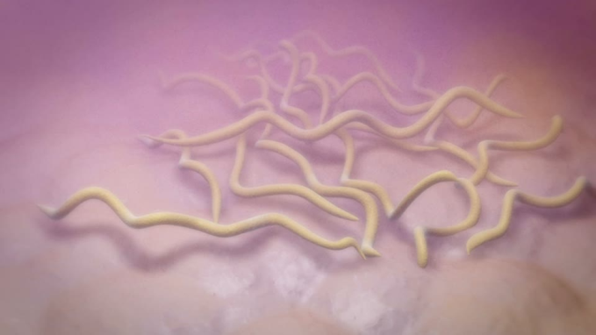
Spiralne, svrdlaste i izuvijane bakterije
Štapićaste bakterije savijene oko jedne ose
Mogu da budu savijene u vidu zareza -Vibrio, Campylobacter ili da imaju više pravilnih zavoja Treponema, Leptospira ili nepravilnih zavoja Borrelia

Slide 3
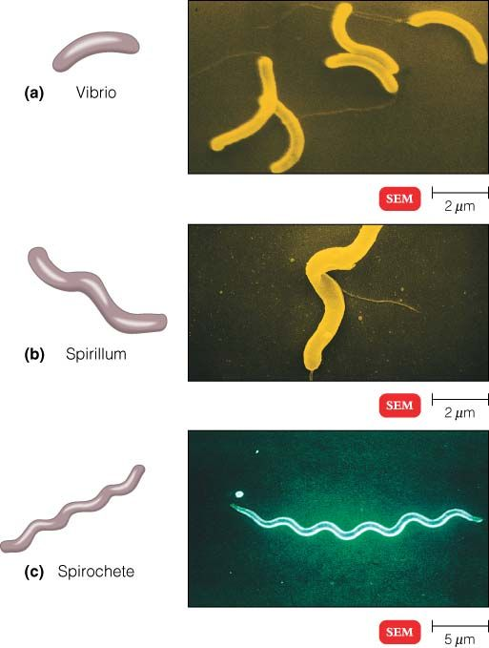
Spiralne, svrdlaste i izuvijane bakterije
Veličina ovih bakterija različita
  od 0,2 x 0,5 μm kod Vibrio i Campylobacter spp.
  do 0,2 x 20 μm kod Leptospira spp
U zavisnosti od vrste spiralnih bakterija one imaju različit broj zavoja karakterističnog izgleda –dubine (amplitude), razmaka i pravilnosti

Slide 4
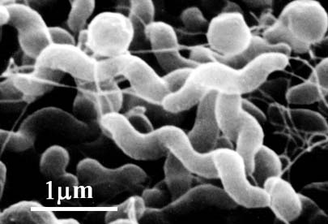
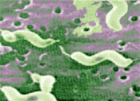
Campylobacter vrste
Sitni, zakrivljeni, pokretni Gram negativni bacili – u vidu zareza
Nakon deobe ćelije mogu ostati zajedno
  u paru– karakterističan oblik galebovih krila ili u dužim spiralama

Slide 5
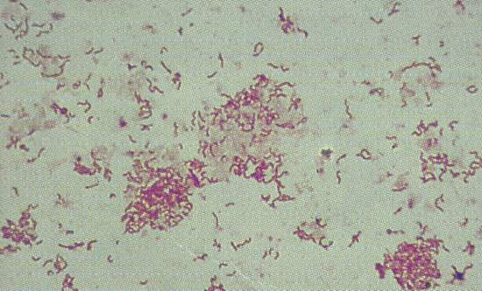
Mikroaerofilni mikroorganizmi – sredina se smanjenom koncentracijom O₂ – 5-10 % i povećanom CO₂ 1 – 10 %
Selektivne obogaćene podloge – Skirrow podloga
Nefermentativni mikroorganizmi, oksidaza pozitivne, varijabilna katalaza reakcija

Slide 6
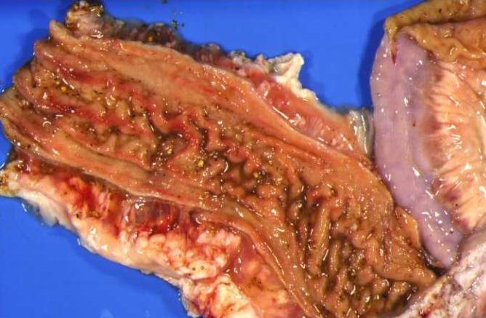
Bakterije prisutne u intestinalnom i genitalnom traktu domaćih životinja
Infekcije
  Intestinalne – praćene diarejom
  Genitalne – praćene abortusom i sterilitetom

Slide 7
Campylobacter vrste
C. fetus
subsp. veneralis
Venerično oboljenje
goveda
rana embrionalna smrt
sterilitet
C.fetus
subsp. fetus
Abortus, rađanje
uginulih plodova
ovce, koze, goveda
C. jejuni
supsp. jejuni
Abortus – ovce
Enteritis – psi
Hepatitis – živina
Enterocolitis - ljudi

Slide 8
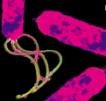
Patogeneza
Campylobacter fetus subsp. venerealis i C. fetus subsp. fetus – mikrokapsula – S sloj – proteinske prirode – otpornost prema fagocitozi i komplementu
C. jejuni – “enterotoksin”

Slide 9
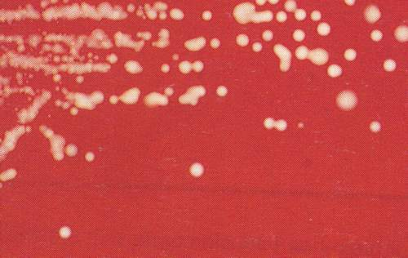
Dijagnostika
U zavisnosti od vrste uzorka različite se tehnike primenjuju, mikroaerofilni uslovi – GasPak vrećice
Izolacija – selektivna Skirrow podloga – osnova Brucella agar, Columbia agar ili BHI agar + 5-10% krvi + određeni antibiotici - polymyxin B, vancomycin, trimethoprim, novobiocin i cyclohexaimide
Na temperaturi od 37 ºC nakon 4 do 6 dana formiraju se kolonije

Slide 10
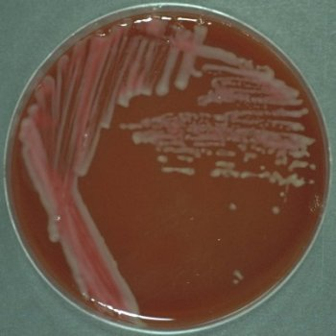
C. fetus – kolonije - sitne prečnika oko 1mm, okrugle, blago ispupčene, glatke, providne - poput kapi rose.
C. jejuni – kolonije - veće, ravne, sivkaste i malo se razlivaju preko vlažne podloge
Kolonije drugih Campylobacter vrsta mogu biti pigmentisane, prljavo žute ili tamno ružičaste boje
Kolonije C. jejuni

Slide 11
Kampilobakterioza goveda
“Vibrioza goveda” - C.fetus subsp. venerealis
Prisutan u prepucijumu bikova, bez kliničkih simptoma
Duže od 6 meseci preživljava na -196 ºC u zamrznutom semenu
Koitus – asimptomatski kliconoša – prijemčiva krava – endometritis, salpingitis
Sterilitet – rana embrionalna smrt, anestrus, sporadićno abortus
Sporadično – abortus C.fetus subsp. fetus
Vaginalna sluz – IgA – aglutinacija

Slide 12
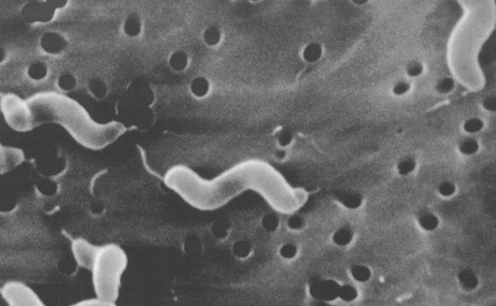
Kampilobakterioza ovaca
C. fetus subsp. fetus i C. jejuni
“Fekalno – oralni” način infekcije
Tokom trudnoće nakon bakterijemije – nekrotični placentitis i abortus, rađanje mrtve ili slabovitalne jagnjadi
Patognomonični znak – nekrotične lezije do 2 cm prečnika, bledih uzdignutih ivica i tamnog uvučenog centra u jetri jagnjadi

Slide 13
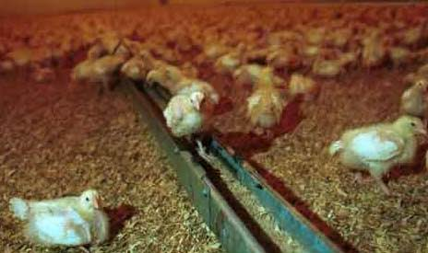
Intestinalna kampilobakterioza pasa – mlade životinje - C. jejuni
Hepatitis živine
  Često prisutne Campylobacter spp. u digestivnom traktu
  Asimptomatske infekcije
Intestinalna kampilobakterioza ljudi
  Meso živine
  C. jejuni
  C. coli i C. lari

Slide 14
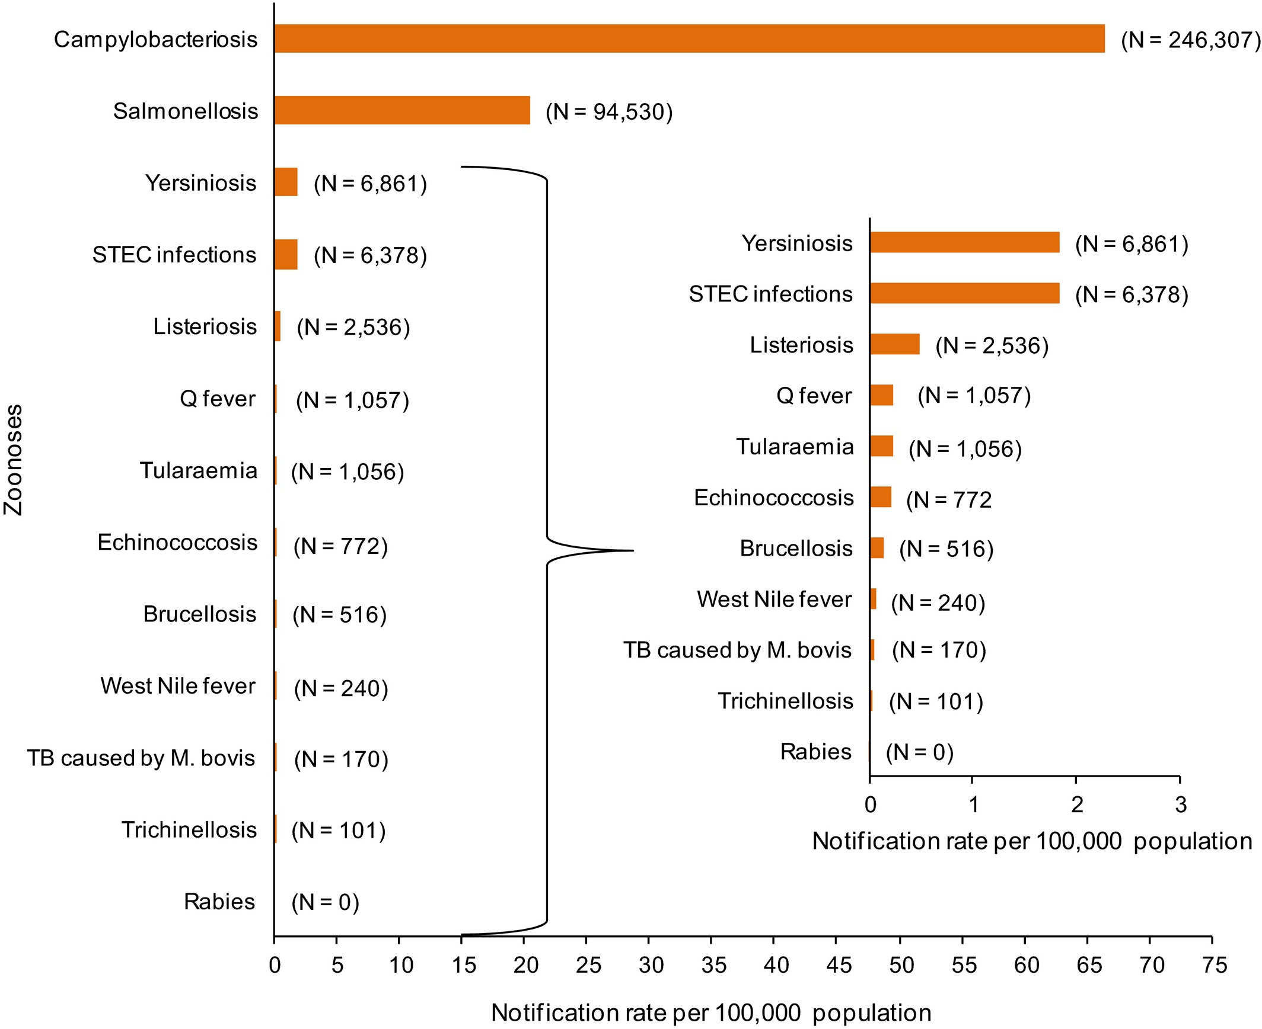
Broj slučajeva potvrđenih zoonoza kod ljudi u EU 2016. godina

Slide 15
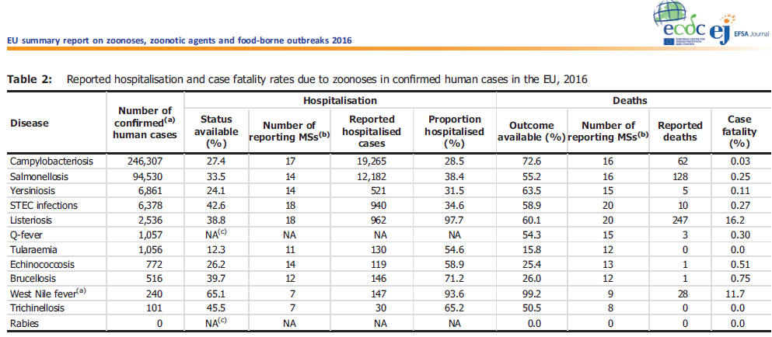

Slide 16
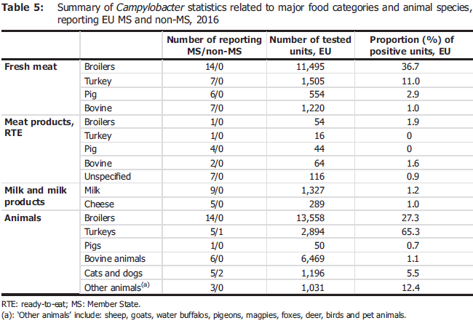

Slide 17
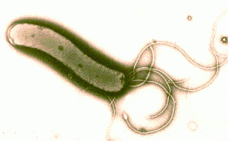
Helicobacter vrste
Spiralna Gram negativna bakterija 0.5-0.9 μm x 3 μm
Nalaze se u digestivnom traktu sisara i ptica – želudac i creva
Veoma teška izolacija na hranljivim podlogama, detekcija i identifikacija tehnikama molekularne biologije.
Izolacija obogaćene podloge, neke rastu i na Skirrow agaru
Mikroaerofili, oksidaza pozitivni, katalaza pozitivni
(izuzetak H. canis)
Odlikuju se jakom ureaza reakcijom
Izazivaju gastritise kod ljudi H. pylori
Psi - H. canis, mačke – H. canis
Svinje H. suis, konji H. equorum

Slide 18
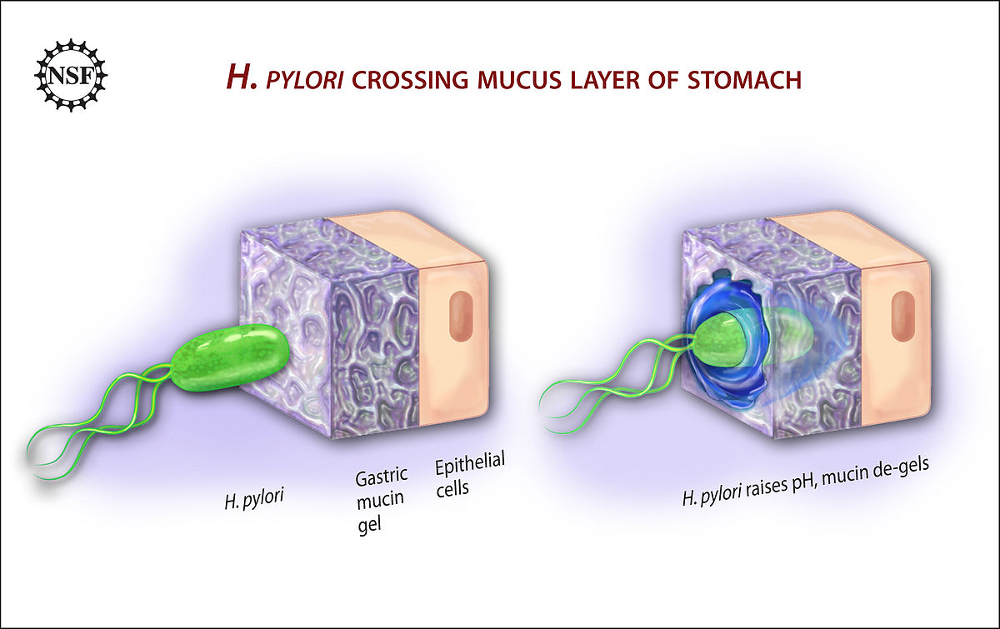

Slide 19
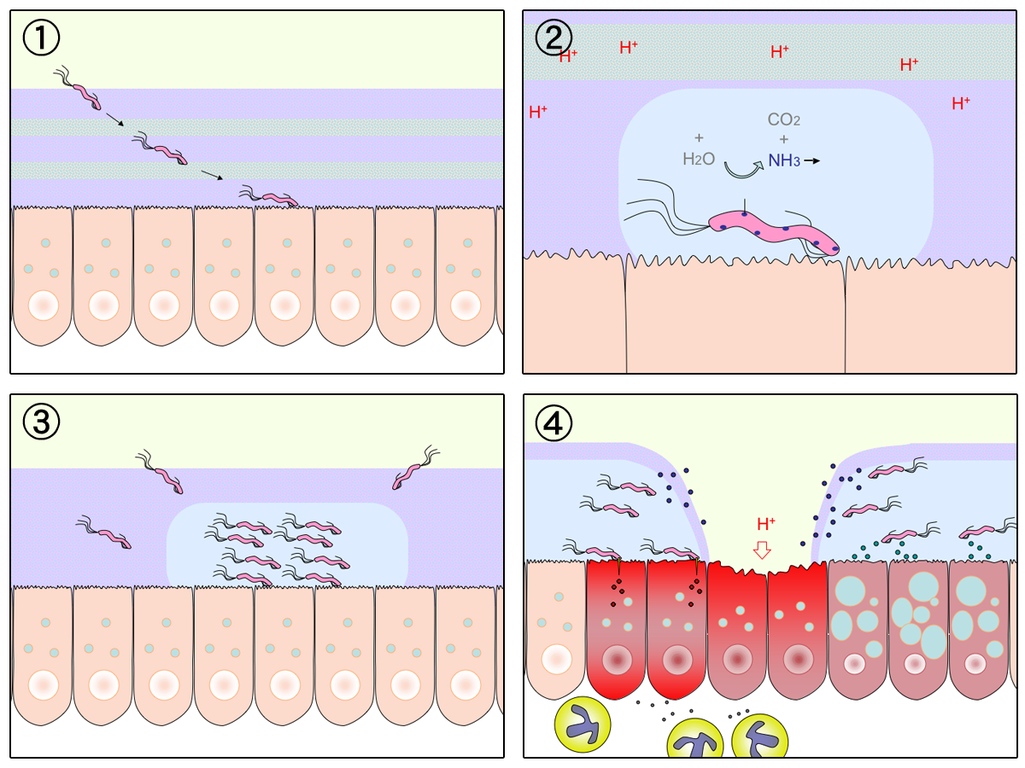

Slide 20
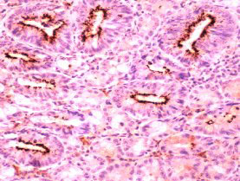
Lawsonia intracellularis
Tanak, zakrivljeni Gram negativni bacil
Do sada nije uspela kultivacija na hranljivim podlogama
Izolacija na ćelijskoj liniji enterocita
Detekcija – impegnacija sa srebrom ili imunocitohemijska bojenja

Slide 21
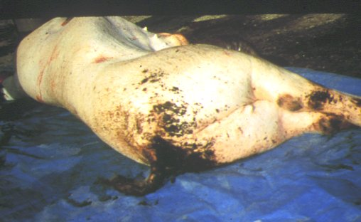
Etiološki agens proliferativne enteropatije svinja
Odlučena prasad – 6-12 nedelja stara, hronična diareja
Obligatni intracelularni patogen
Specifičan tropizam – ćelije kripti epitela creva
Adenomatoza creva – terminalni deo ileuma, cekum i kolon

Slide 22
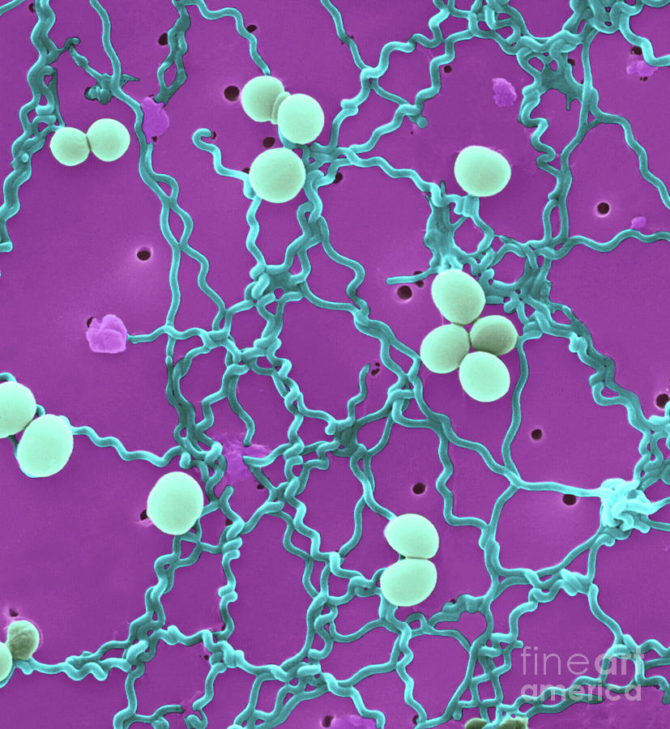
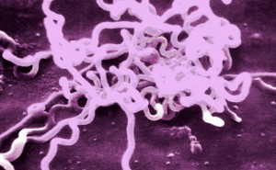
Red Spirochaetales tri značajne familije za vetrinarsku medicinu – spiralne pokretne bakterije
  Familija Leptospiraceae
  Familija Spirochaetaceae
  Familija Brachyspiraceae

Slide 23
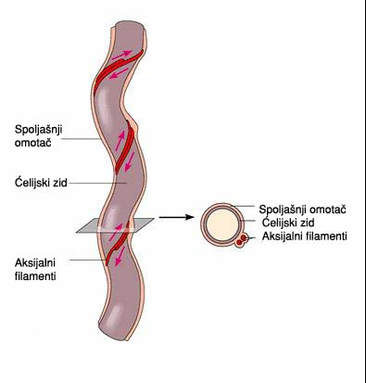
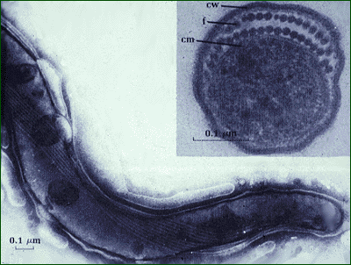
Spiralne bakterije – pokretne zahvaljujući endoflagelama prisutnim u periplazmi
Zahtevaju specijalne podloge za kultivisanje

Slide 24
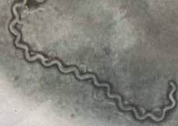
Leptospira spp. su dužine između 6 i 20 μm, imaju veliki broj zavoja sa malim amplitudama i krajeve ćelija u vidu kukica

Slide 25
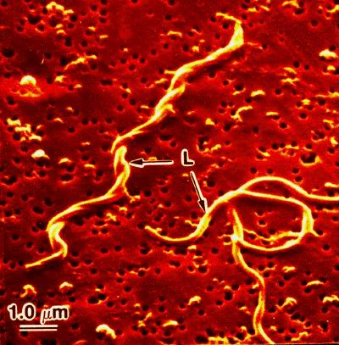
Borrelia spp. su duge od 5 do 20 μm, imaju 4 do 8 zavoja nejednake dužine i sa amplitudama oko 3μm

Slide 26
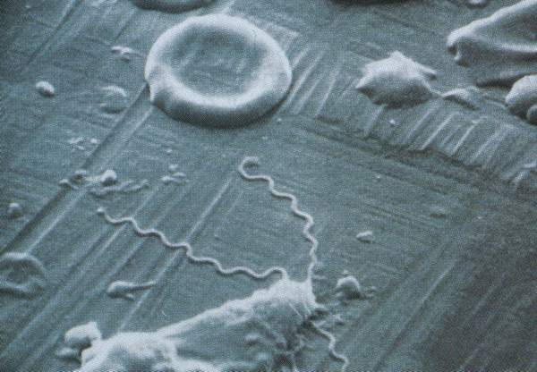
Brachyspira spp. su duge između 5 i 20 μm, imaju 6 do 14 zavoja sa amplitudama oko 1μm

Slide 27
Spiralni mikroorganizmi teže primaju boje u odnosu na druge vrste bakterija. Bojenjem po Gramu ne primaju ni primarnu niti sekundarnu boju tako da se ne uočavaju na mikroskopskom preparatu
Primenom produženog bojenja sa razblaženim karbol fuksinom mogu se obojiti Brachyspira i Borrelia, a bojenjem po Giemsa-i samo Borrelia vrste

Slide 28
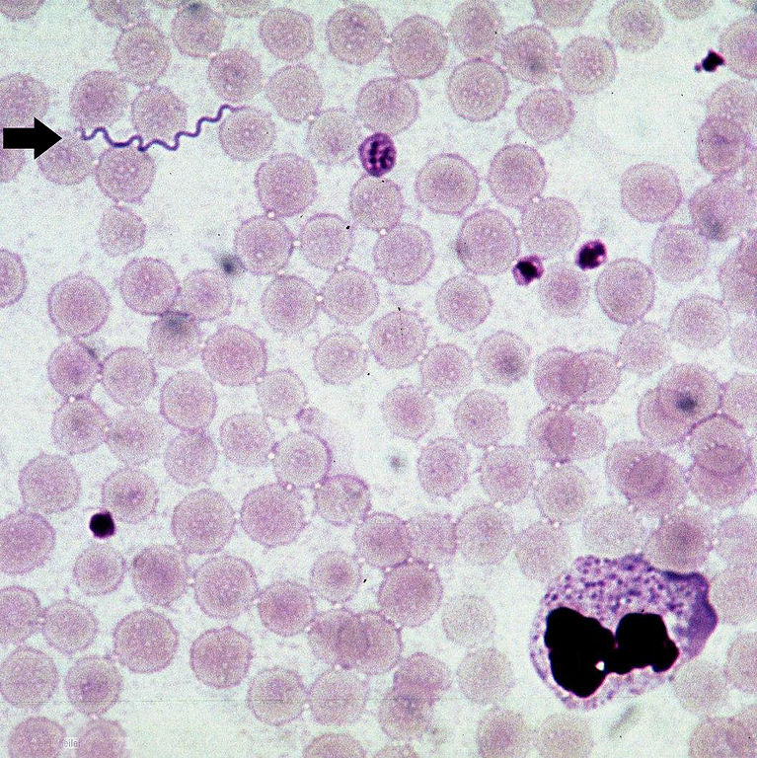
Borrelia theileri

Slide 29
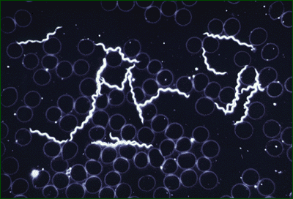
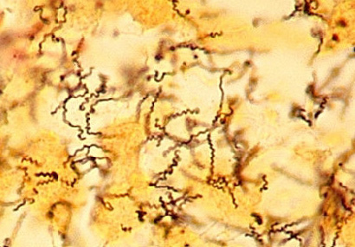
Bojenje po Levaditi-ju zasniva se na impregnaciji sa srebrom
Zbog teškog primanja boje spiralne bakterija posmatraju se indirektnim bojenjem sa negrozinom i tušem, ili u nativnom - neobojenom preparatu primenom specijalnog mikroskopa sa tamnim poljem

Slide 30
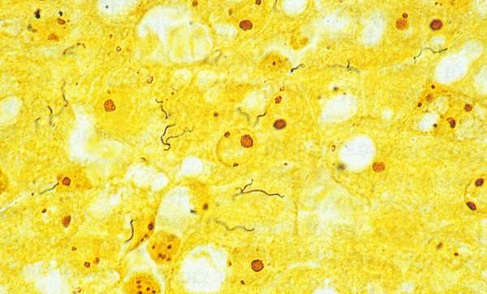
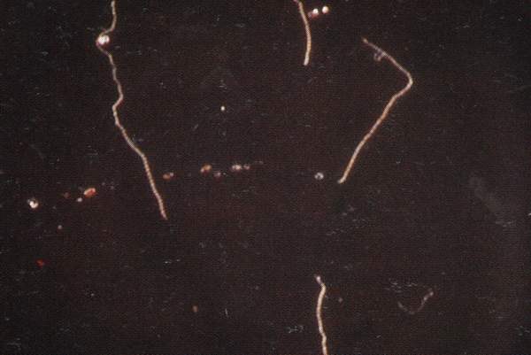
Leptospira spp
Spiralne pokretne bakterije 0,1 x 6 -20 μm sa kukicama na krajevima
Bojenjem po Gramu ostaju neobojene iako citohemijski imaju građu kao Gram negativne bakterije
Impregnacija sa srebrom, tamno polje – nakon fiksiranja oblik slova S ili C

Slide 31
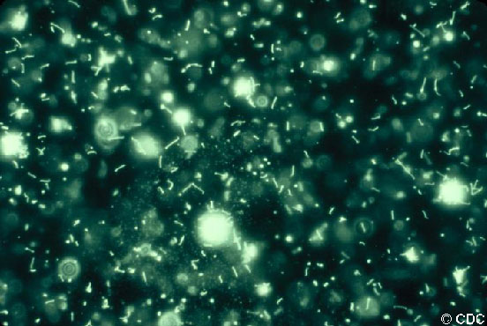
Leptospirae – tamno polje

Slide 32
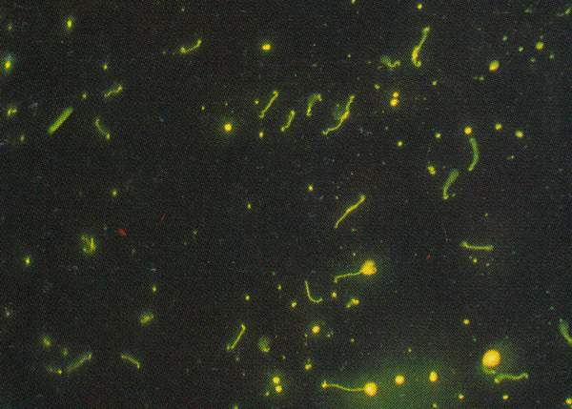
Imunofluorescencija Leptospira Hardjo

Slide 33
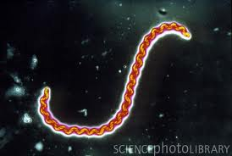
Leptospira spp. prouzrokuju zarazno oboljenje životinja i ljudi – leptospirozu. Patogene leptospire su ranije svrstavane u L.interrogans a saprofitske u L.biflexa
Nova taksonomska podela na osnovu homologije genoma - 20 vrsta podeljene u tri grupe patogene, nepatogene i one kojima patogenost nije još utvrđena
Najvažnije vrste koje sadrže patogene serovarijitete:
L. alexanderi
L. alstonii
L. borgpetersenii
L. interrogans
L. kirschneri
L. noguchi
L. santarosai
L. weilii

Slide 34
Leptospire ispoljavaju veliku antigensku različitost na osnovu koje su podeljene u 24 serogrupe i u više od 250 patogenih serovarijeteta
Najvažniji patogeni serovarijeteti su:
L.Icterohaemorrhagiae – goveda, ovce, psi, svinje, ljudi
L.Grippotyphosa –psi, goveda, svinje
L.Canicola –psi, svinje, goveda
L.Pomona – goveda, svinje, konji, ovce
L.Hardjo –goveda, ovce, ljudi
L.Bratislava –svinje, konji, psi
L.Tarassovi – svinje
L.Copenhageni – životinje, ljudi

Slide 35
Široko rasprostranjene u svetu – voda, vlažno zemljište
Osetljive u spoljašnjoj sredini pre svega na isušivanje
Određeni serovarijeteti su prisutni samo u određenim delovima sveta a imaju i specifične domaćine
Rezervoar leptospira – glodari - L.Grippotyphosa, pacovi – L.Icterohaemorrhagiae, ježevi – L.Bratislava
Infekcija – vlažna koža ili sluznice
Infekcije često subkliničke – perzistencija u bubrezima ili gentalnom sistemu
Klinička manifestacija – urogenitalne infekcije, sistemska oboljenja

Slide 36
Patogeneza
Destrukcija endotela krvnih sudova
Intravaskularna hemoliza
Oštećenja jetre i bubrega – hepatitis i nefritis
Psi – akutna fatalna forma štenad, ikterična forma i uremična forma
  L.Icterohaemorrhagiae, L.Canicola
  Ređe – L.Grippotyphosa, L.Pomona, L.Bratislava
Goveda – abortus, “milk drop” sindrom, sistemsko oboljenje - telad
  L.Hardjo
  L.Pomona, L. Grippotyphosa, L.Icterohaemorrhagiae

Slide 37

Svinje – septikemija praćena ikterusom i hemoragijama, abortus, sterilitet
  L.Pomona, L.Icterohaemorrhagiae, L.Copenhageni, L.Tarassovi, L.Bratislava
Konji – abortus
  L.Bratislava, L.Pomona...
Ovce i koze – kliničke infekcije kao kod goveda
  L. Pomona
Ljudi – povišenje temperature, ikterus, bolovi u mišićima, osip, meningitis, oštećenja jetre i bubrega

Slide 38
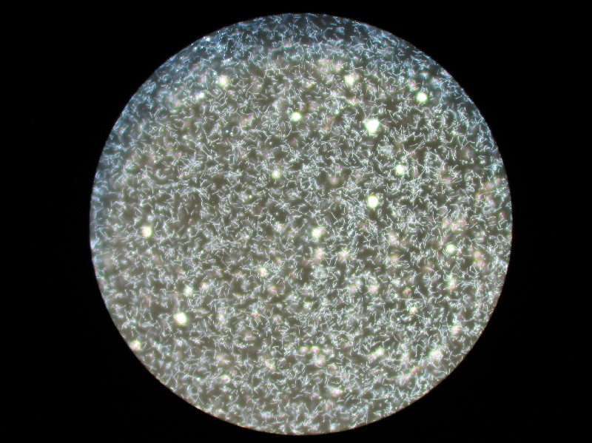
Oporavak praćen pojavom antitela IgM i IgG klase
Serološka dijagnostika – mikroskopska aglutinacija sa živim leptospirama

Slide 39

Izolacija – EMJH podloga, Podloga sa serumom kunića – po Korthofu, laboratorijske životinje
  Podloge tečne ili polučvrste
Obligatni aerobi, optimalna temperatura kultivisanja 29-30 ºC
PCR u upotrebi da detekciju leptospira
Vakcinacija – psi, goveda, svinje

Slide 40
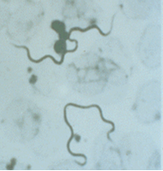
Familija Spirochaetaceae
  Rod Borrelia – duže i šire od drugih spiroheta
  Rod Treponema

Slide 41
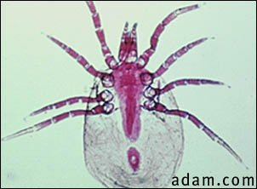
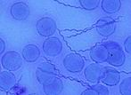
Borrelia vrste
Vektor krpelji
Obligatni paraziti kod kičmenjaka
Borrelia burgdorferi – Lajmska bolest – ljudi i životinje
  Vektor – krpelji Ixodes vrste
Borrelia anserina – borelioza ptica
  Vektor – krpelji Argas vrste
Borrelia theileri – goveda, ovce, konji
  Više vrsta krpelja
Borrelia coriaceae – goveda, jelen
  Ornithodorus vrste

Slide 42
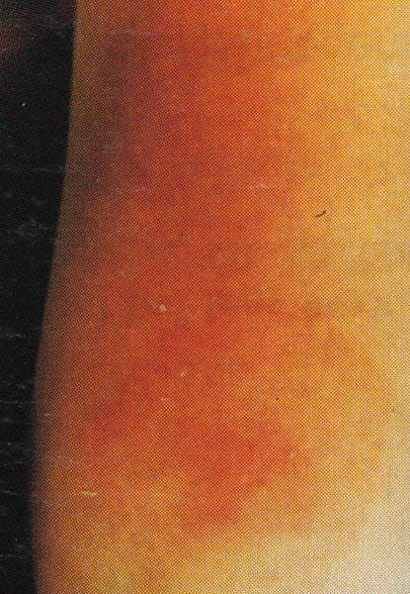
Lajmska bolest
Više genotipova
B.burgdorferi sensu lato
Ljudi, psi, konji, goveda
Krpelji – Ixodes ricinus
Promena proteina spoljašnjeg omotača OspA OspC
Septikemija – zglobovi, mozak, nervi, srce
Artritis
Otkrivena 1975. godine
Old Lyme, Connecticut

Slide 43
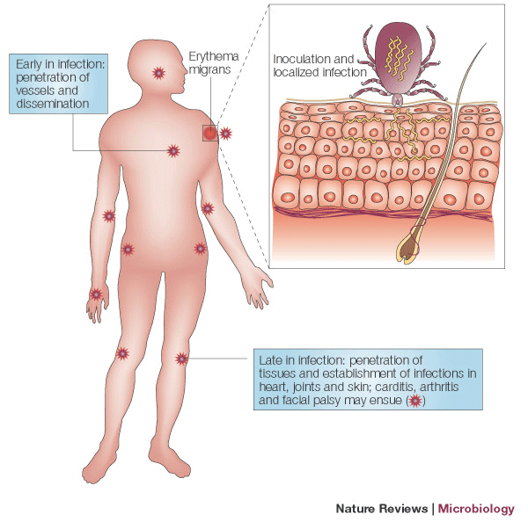
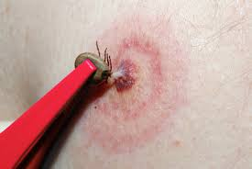

Slide 44

Borelioza ptica
  Spirohetoza ptica
Borrelia anserina
Tropski i subtropski regioni
Krpelji – Argas vrste
Anemija, gubitak težine, povišena temperatura
Paraliza

Slide 45
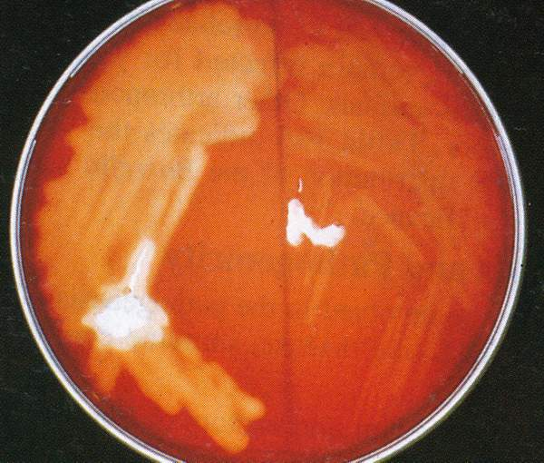
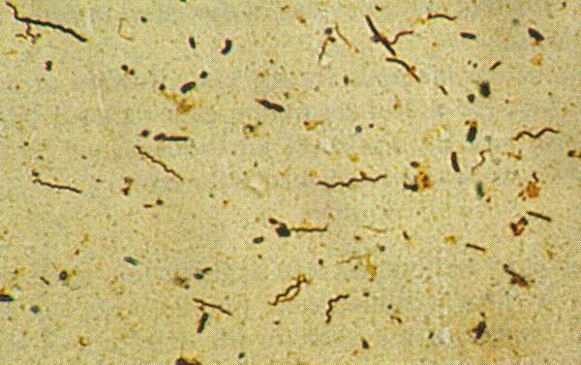
Brachyspira vrste
Svinje – digestivni trakt
Anaerobni mikroorganizmi
B.hyodisenteriae uzročnik dizenterije svinja hemoliza na krvnom agaru

Slide 46
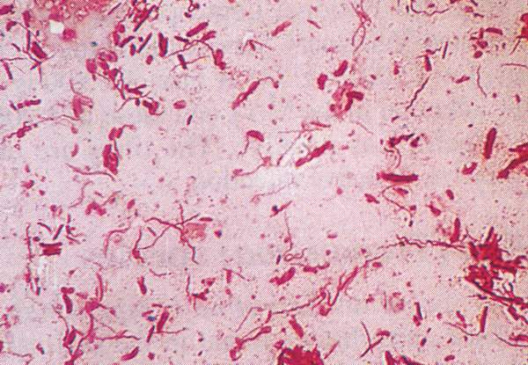

Slide 47
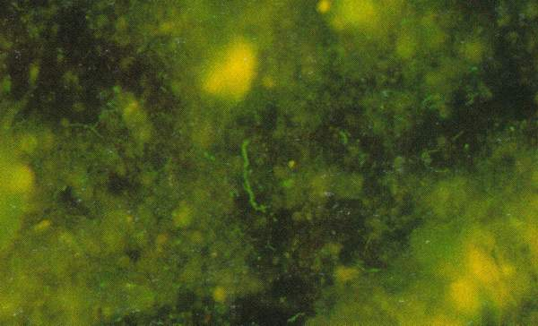
B.hyodisenteriae – dizenterija svinja
  Kolon – opsežna oštećenja – edem, nekroza, krvarenje
  Patogenost - pokretljivost u mucinu, hemolizin, citotoksin
  6-12 nedelja starosti, krvavi proliv
B.pilisicoli – intestinalna spirohetoza svinja
  Posle odlučenja prasadi
  Simptomi slični kao kod dizenterije – više sluzi, manje krvi
B.intermedia – kolitis svinja?

Slide 48
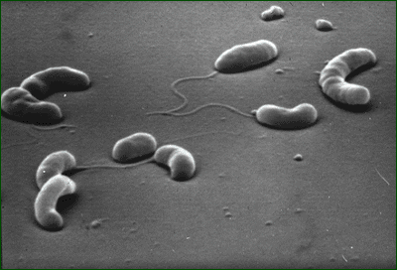
Aeromonas spp, Plesiomonas shigelloides i Vibrio spp
Gram negativne bakterije
Prisutne u vodi
Oportunistički patogeni – ribe, reptili ređe sisari
Izuzetak Vibrio cholerae – kolera ljudi

Slide 49


Aeromonas i Plesiomonas – pravi štapići
Vibrio – zakrivljeni štapić

Slide 50


Katalaza pozitivni, oksidaza pozitivni, fakultativni anaerobi, polarna flagela
Određene Vibrio vrste su halofilne
Optimalna temperatura rasta niža od 37 ºC

Slide 51

Primarni patogeni za ribe i reptile
  Aeromonas salmonicida – furunkuloza pastrmki
  Aeromonas hydrophila – hemoragična septikemija ribe, sindrom crvene noge vodozemci
  Plesiomonas shigelloides – septikemija

Slide 52


Ljudi – trovanja hranom – Aeromonas hydrophila, Vibrio parahaemolityticus
  - diareja, neonatalni meningitis - Plesiomonas
A. hydrophila – goveda abortus, psi – septikemija
V. metschnikovii – živina – opasna enterična infekcija

